Slide 1
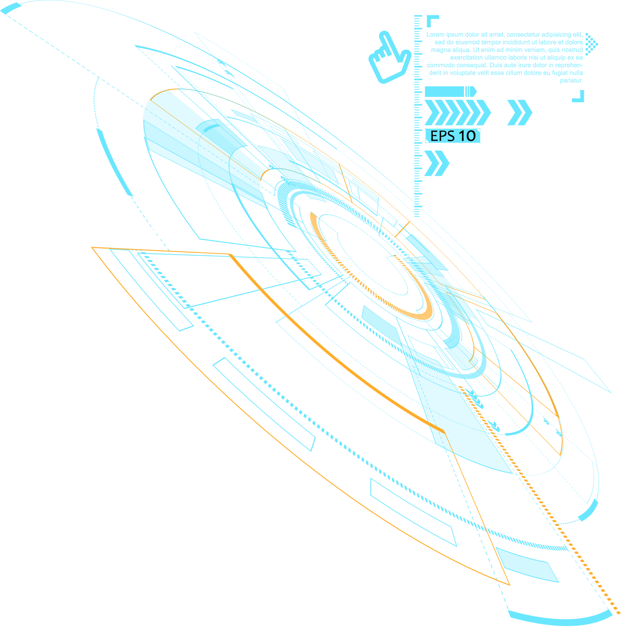

2022
WebGL入门教程
WebGL入门
讲解人：冰

Slide 2
前 言
师傅领进门 修行看个人

Slide 3
目录 / Contents
01
webgl容器（坐标系）
02
webgl 渲染管线
03
04
实例：鼠标动态绘制点
webgl关键名词

Slide 4
01
WebGL容器（坐标系）

Slide 5
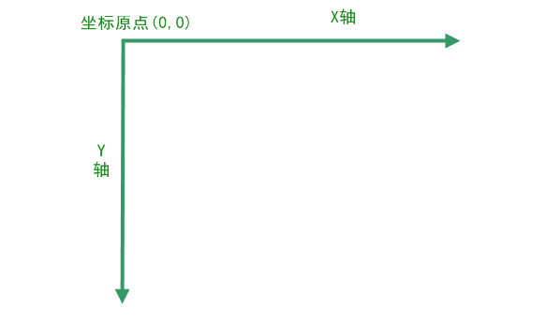
在2D绘图环境中的坐标系统，默认情况下是与窗口坐标系统相同，它以canvas的左上角为坐标原点，沿x轴向右为正值，沿y轴向下为正值。其中canvas坐标的单位都是 "px"。

Slide 6
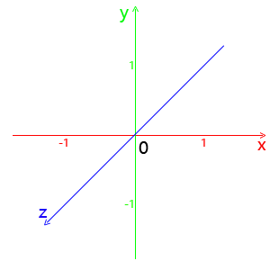
WebGL使用的是正交右手坐标系，且每个方向都有可使用的值的区间，超出该矩形区间的图像不会绘制：
x轴最左边为-1，最右边为1；
y轴最下边为-1，最上边为1；
z轴朝向你的方向最大值为1，远离你的方向最大值为-1；
注：这些值与Canvas的尺寸无关，无论Canvas的长宽比是多少，WebGL的区间值都是一致的。

Slide 7
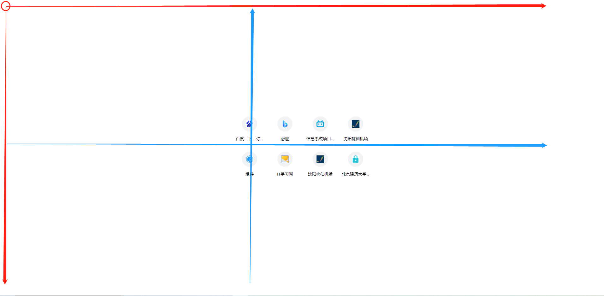
在2D绘图环境中的坐标系统，默认情况下是与窗口坐标系统相同，它以canvas的左上角为坐标原点，沿x轴向右为正值，沿y轴向下为正值。其中canvas坐标的单位都是 "px"。
Rect.top
Rect.left

Slide 8
02
WebGL渲染管线

Slide 9
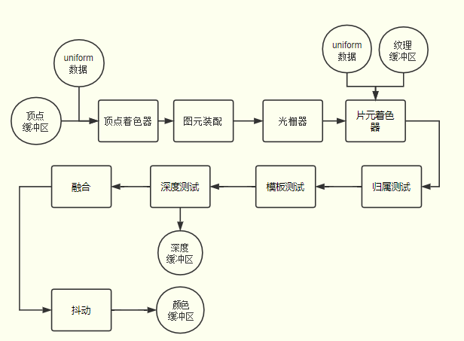
渲染管线就像一条流水线，由一系列具有特定功能的数字电路单元组成，下一个功能单元处理上一个功能单元生成的数据，逐级处理数据。
顶点着色器和片元着色器是可编程的功能单元，拥有更大的自主性，还有光栅器、深度测试等不可编程的功能单元。CPU会通过WebGL API和GPU通信，传递着色器程序和数据，GPU执行的着色器程序可以通过useProgram方法切换，传递数据就是把CPU主存中的数据传送到GPU的显存中。

Slide 10
03
WebGL 关键名词

Slide 11

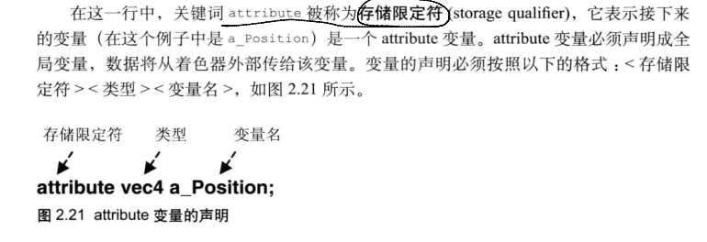
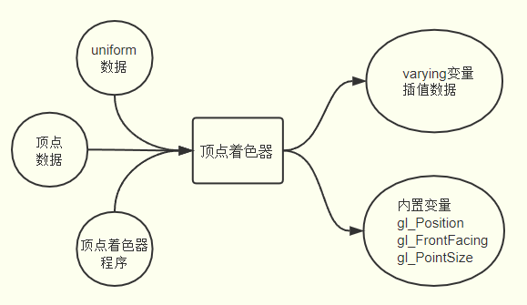
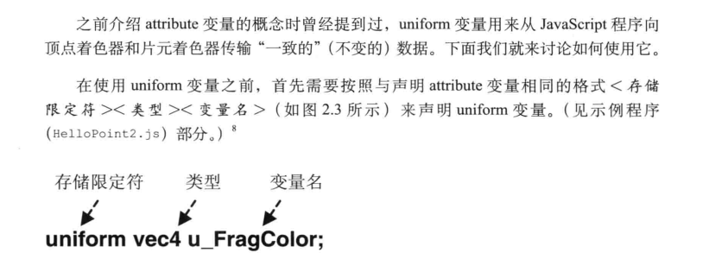
1
顶点着色器
顶点着色器是GPU渲染管线上一个可以执行着色器语言的功能单元，具体执行的就是顶点着色器程序，WebGL顶点着色器程序在Javascript中以字符串的形式存在，通过编译处理后传递给顶点着色器执行。 顶点着色器主要作用就是执行顶点着色器程序对顶点进行变换计算，比如顶点位置坐标执行进行旋转、平移等矩阵变换，变换后新的顶点坐标然后赋值给内置变量gl_Position，作为顶点着色器的输出，图元装配和光栅化环节的输入。
attribute
uniform

Slide 12
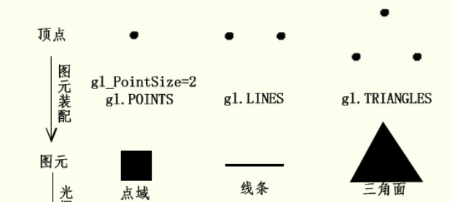
2
图元装配
顶点变换后的操作是图元装配(primitive assembly)，硬件上具体是怎么回事不用思考，从程序的角度来看，就是绘制函数drawArrays()或drawElements()第一个参数绘制模式mode控制顶点如何装配为图元， gl.LINES的定义的是把两个顶点装配成一个线条图元，gl.TRIANGLES定义的是三个顶点装配为一个三角面图元，gl.POINTS定义的是一个点域图元。

Slide 13
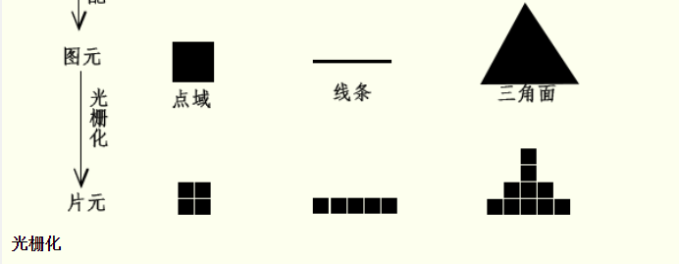
3
光栅化

Slide 14
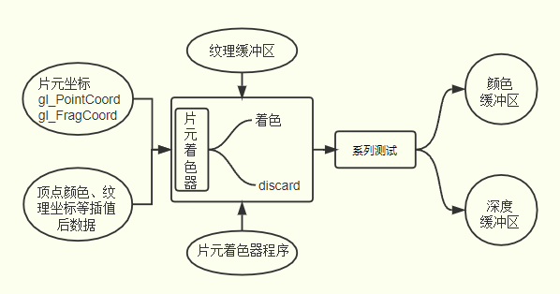
3
光栅化
片元着色器和顶点着色器一样是GPU渲染管线上一个可以执行着色器程序的功能单元，顶点着色器处理的是逐顶点处理顶点数据，片元着色器是逐片元处理片元数据。通过给内置变量gl_FragColor赋值可以给每一个片元进行着色， 值可以是一个确定的RGBA值，可以是一个和片元位置相关的值，也可以是插值后的顶点颜色。除了给片元进行着色之外，通过关键字discard还可以实现哪些片元可以被丢弃，被丢弃的片元不会出现在帧缓冲区，自然不会显示在canvas画布上。

Slide 15
04
鼠标动态绘制点

Slide 16
实现思路
绘制单个点
鼠标事件监听点击事件
将点推送到数组中
绘制数组中所有点

Slide 17

THANK YOU
微信功能号
同名Bilibili\csdn

